Slide 1
الحروف النَّاسخة ( إِنَّ و أخواتها )

Slide 2
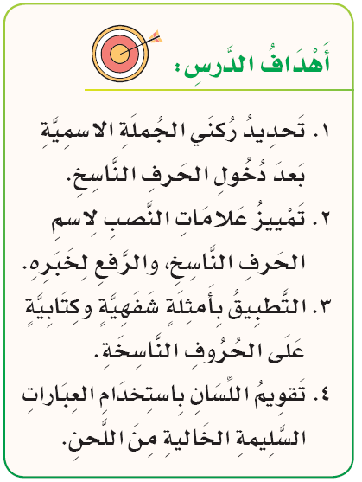
الحروف النَّاسخة ( إِنَّ و أخواتها )
الوعي القرائي
الوحدة الثانية
2
الوظيفة النحوية
2

Slide 3
الحروف النَّاسخة ( إِنَّ و أخواتها )
الوعي القرائي
أقرأُ و أُلاحظُ :
مثال
الوحدة الثانية
2
الوظيفة النحوية

Slide 4
الحروف النَّاسخة ( إِنَّ و أخواتها )
الوعي القرائي
أُثبتُ تعلِّمي السَّابق
أ- أملأُ الفراغات الآتية لأسترجع قاعدة الأفعال الناسخة :
خبر
الجملة الاسمية تتكون من مبتدأ و
المبتدأ
الاسمية
الوحدة الثانية
2
تدخلُ كانَ و أخواتها على الجملة فترفع و يكون اسماً لها
خبراً
الخبر
و تنصبُ و يكون لها
ب- أكملُ الفراغات الآتية مع ضبط اسم الفعل الناسخ و خبره:
الوظيفة النحوية
الشجرةُ مورقةٌ
كانَتْ الشجرةُ مورقة ً
صارَ الطائران كبيرين
الطائران كبيران
كانَ الصيادون ماهرين
الصيادون ماهرون
ليسَ مشرف المكتبة أخا صديقيٍ
مشرفُ المكتبة أخو صديقيٍ

Slide 5
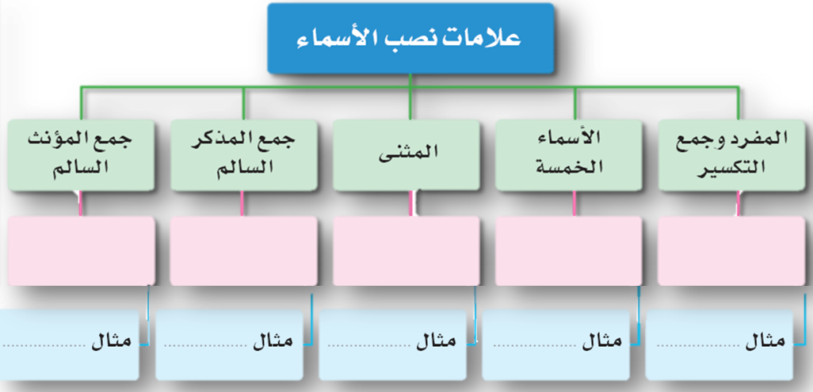
الحروف النَّاسخة ( إِنَّ و أخواتها )
الوعي القرائي
أُثبتُ تعلِّمي السَّابق
ج- أعودُ إلى صفحاتِ التهيئةِ ( ص 17) ثم أكمل الخريطة لعلامات نصب الأسماء :
الوحدة الثانية
2
الوظيفة النحوية
الكسرة
الياء
الياء
الألف
الفتحة
رأيْتُ الفتياتِ
شاهدت المٌجدِّينَ
شاهدت الطالبَيْنِ
رأيْتُ أخاك
رأيْتُ القمرَ

Slide 6
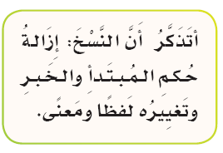
الحروف النَّاسخة ( إِنَّ و أخواتها )
أبني تعلِّمي الجديد
الوعي القرائي
أصبح المبتدأ منصوباً في حين بقي الخبر مرفوعاً
ما أثر دخول إّنَّ على الجملة ؟
الوحدة الثانية
2
أعودُ للحروف المظلَّلة بالأصفر في الصفحة (ص153) فأجد أنّ لها أثراً لفظيّاً على الجمل الاسمية أُوضّح ذلك:
إنَّ: نصبت المبتدأ ( التقنيةَ ) ويسمى اسمها و رفعت الخبر ( سلاحُ ) و يسمى خبرها
لَيْتَ : نصبت المبتدأ (المربين ) ويسمى اسمها و رفعت الخبر (مدركون ) و يسمى خبرها
الوظيفة النحوية
لَعَلَّ : نصبت المبتدأ ( الآباءَ ) ويسمى اسمها و رفعت الخبر (حريصون ) و يسمى خ
كأَنَّ : نصبت المبتدأ ( الآباءَ ) ويسمى اسمها و رفعت الخبر ( شموعٌ ) و يسمى خبر
أُعيدُ قراءة الجمل و أستنتج المعاني التي أَضافتها الحروف إليها:
لذلك تُسمّى هذه بالحروف النَّاسخةِ
إنَّ : التأكيد , لَيْتَ : التمني , لَعَلَّ : الترجي , كأّنَّ التشبيه

Slide 7
الحروف النَّاسخة ( إِنَّ و أخواتها )
أَستنتجُ :
الوعي القرائي
الوحدة الثانية
2
الوظيفة النحوية

Slide 8
الحروف النَّاسخة ( إِنَّ و أخواتها )
أُطبِّقُ
الوعي القرائي
1- أجعلُ كل كلمة مما يأتي اسماً لحرفٍ ناسخٍ و أكمل بجملة مفيدة حذفُ الفعل الناسخ من الجمل الآتية و اُعيد كتابتها بشكل صحيح :
القراءة
الصديقان
المثقفون
الصفحات
أخوك
الوحدة الثانية
2
إنَّ القراءةَ مفيدة ٌ للعقل
الوظيفة النحوية
كأَنَّ المثقفين مجتمعون
إنَّ الصديقين مجتهدان
لَعَلَّ أخاك في المدرسة
لَيْتَ الصفحاتِ تتكلمُ

Slide 9
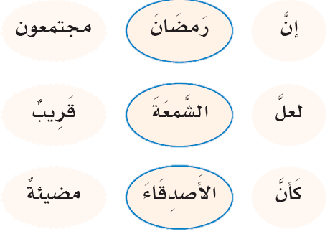
الحروف النَّاسخة ( إِنَّ و أخواتها )
الوعي القرائي
2- أجعلُ كل حرفٍ بالاسم و الخبر المناسبين له ثم أكتبُ الجملة:
الوحدة الثانية
2
إنَّ الأصدقاءَ مجتمعون
كأنَّ الشمعةَ مضيئةٌ ٌ
الوظيفة النحوية
لعلَّ رمضانَ قريب ٌ

Slide 10
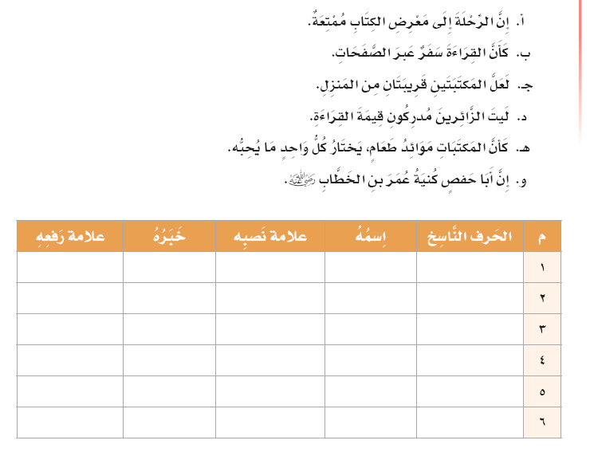
الحروف النَّاسخة ( إِنَّ و أخواتها )
الوعي القرائي
3- أقرأُ الجمل الآتية ثم أملأ الجدولُ وفق المطلوب:
الوحدة الثانية
2
الوظيفة النحوية
الضمة
ممتعةٌ
الفتحة
الرحلةَ
إنَّ
الضمة
سفرٌ
الفتحة
القراءةَ
كأنَّ
الألف
قريبتان
الياء
المكتبتين
لعل
الواو
مدركون
الياء
الزائرين
ليتَ
الضمة
موائدُ
الكسرة
المكتباتِ
كأنَّ
الضمة
كنيةُ
الألف
أبا
إنَّ

Slide 11
الحروف النَّاسخة ( إِنَّ و أخواتها )
الوعي القرائي
4- أكتبُ الجمل الآتية بعد إدخال الحرف الناسخ عليها مع ضبط آخر الاسم و الخبر :
إنَّ الكتبَ خزائنُ العلمِ
الكتبُ خزائنُ العلمِ
الوحدة الثانية
2
إنَّ قراءةَ التمشيط مفيدةٌ عندَ البحثِ في المعجمِ
قراءةُ التمشيطِ مفيدةٌ عندَ البحثِ في المعجم
لعلَّ الصفحاتِ باقية ٌ حتى بعدَ رحيلِ أصحابها
الصفحاتُ باقية ٌ حتى بعدَ رحيلِ أصحابها
الوظيفة النحوية
كأنَّ المثقفين مشاعل ٌ تضيءُ للمجتمع
المثقفون مشاعل ٌ تضيءُ للمجتمعِ

Slide 12
الحروف النَّاسخة ( إِنَّ و أخواتها )
الوعي القرائي
أُقارنُ بين كان و أخواتها و إنَّ و أخواتها باستخدامِ مخططِ (فِن ):
إن وأخواتها
كان وأخواتها
الوحدة الثانية
2
تدخل كان واخواتها على الجملة الأسمية
فترفع المبتدأ ويسمى اسمها
تدخل إن واخواتها على الجملة الأسمية
فتنصب المبتدأ ويسمى اسمها
حروف ناسخة
الوظيفة النحوية
و تنصب الخبر ويسمى خبرها
و ترفع الخبر ويسمى خبرها

Slide 13
الحروف النَّاسخة ( إِنَّ و أخواتها )
الوعي القرائي
أُعرِبُ:
1- أَستفيدُ من النموذج المُعربِ : < إنَّ القراءةَ مفيدةٌ >
الوحدة الثانية
2
الوظيفة النحوية

Slide 14
الحروف النَّاسخة ( إِنَّ و أخواتها )
الوعي القرائي
أُعرِبُ:
2- أُشاركُ في الإعرابِ < كأَنَّ الورقتين جناحانِ >
الوحدة الثانية
2
حرف
مثنى
نصبه
منصوب
اسم
مثنى
رفعه الألف
كأن
الوظيفة النحوية

Slide 15
الحروف النَّاسخة ( إِنَّ و أخواتها )
الوعي القرائي
أُعرِبُ:
3- أعربُ ما يأتي : < لعَلَّ المكتباتِ مزدحمةٌ >
الوحدة الثانية
2
حرف ناسخ
لعَلَّ
الوظيفة النحوية
اسم لعل منصوب وعلامة نصبه الكسرة لأنه جمع مؤنث سالم
المكتباتِ
خبر لعل مرفوع وعلامة رفعه الضمة الظاهرة
مزدحمةٌ

Slide 16
الحروف النَّاسخة ( إِنَّ و أخواتها )
الوعي القرائي
الواجبُ المنزلي
1- أُحوّلُ الجمل الآتية من المفرد إلى المثنى ثم الجمع المناسب و أغيّرُ ما يلزم :
الوحدة الثانية
2
المثنّى :إنَّ الكاتبين حريصان على النفع
1- إنَّ الكاتبَ حريصٌ على النفع
الجمع : إنَّ الكتَّابَ حريصون على النفع
الوظيفة النحوية
المثنى : ليتَ المجلَّتين متوفرتان في المكتبةِ
2 – ليتَ المجلَّةَ متوفرةٌ في المكتبةِ
الجمع: ليتَ المجلَّاتِ متوفراتٌ في المكتبةِ

Slide 17
الحروف النَّاسخة ( إِنَّ و أخواتها )
الوعي القرائي
2- أحذف الحرف النّاسخ من الجمل الآتية و أكتبُها سليمةً:
الصديقان قارئان
1- إنَّ الصديقين قارئان
التلميذاتُ مهتماتٌ بالمكتبةِ
2 – لعلَّ التلميذاتِ مهتماتٌ بالمكتبةِ
الوحدة الثانية
2
المواطنون مدركون أهميةَ القراءةِ
3- ليتَ المواطنين مدركون أهميةَ القراءةِ
2- أحذف الحرف النّاسخ من الجمل الآتية و أكتبُها سليمةً:
الوظيفة النحوية
ليتَ الطالبين مجتهدان
ليتَ
لعلَّ المطرَ نازلٌ
لعلَّ
إنَّ العلمَ نورٌ
إنَّ

Slide 18
انتهى الدرس

